Slide 1

盒模型 文本溢出

Slide 2
目录
盒模型的概念及组成
padding , margin 使用方法
文本溢出
页面重构

Slide 3
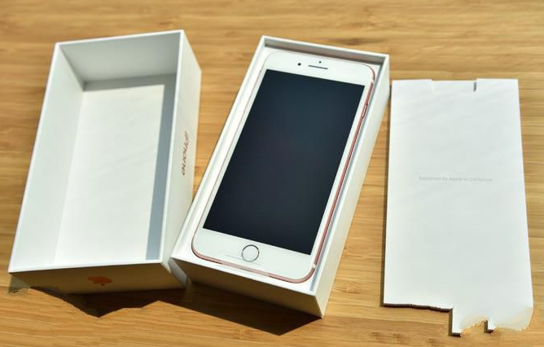
一、盒模型的概念及组成
盒模型的概念
我们所使用的所有元素在页面全是以一个矩形盒子来呈现如图

Slide 4
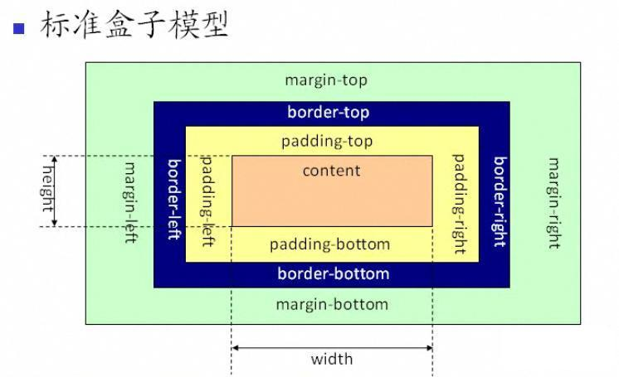
盒模型的概念及组成
盒模型的组成
盒模型的组成分为外边距、边框、内边距、内容区，这就是盒模型。

Slide 5
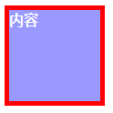
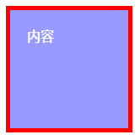
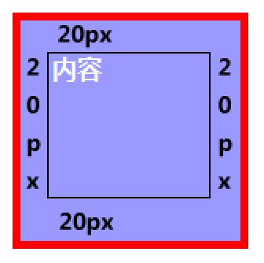
二、padding margin 使用
padding 内边距(填充)
在设定页面中一个元素内容到元素的边缘(边框) 之间的距离。 也称补白。
图1 为只有边框没有内边距的情况
图2 为设置了20像素后的效果
padding:20px;
效果对比 图2上下左右都被撑大了20像素 内容与边框会产生20像素的距离 填充区域也能被背景所使用

Slide 6
padding margin 使用
用法：
1）用来调整内容在容器中的位置关系
2）用来调整子元素在父元素中的位置关系。
注：padding属性需要添加在父元素上。
3）padding值是额外加在元素原有大小之上的，如想保证元素大小不变，需从元素宽或高上减掉后添加的padding属性值。

Slide 7
padding margin 使用
属性值的4种方式：
四个值：上 右 下 左 {padding:10px 20px 30px 40px;}
三个值：上 左右 下 {padding:10px 20px 30px ;}
二个值：上下 左右 {padding:10px 20px ;}
一个值：四个方向 padding:20px
说明：可单独设置一方向填充，如：
padding-top:10px;
pahdding-right:10px;
padding-bottom:10px;
padding-left:10px;

Slide 8
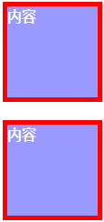
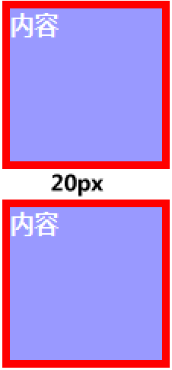
padding margin 使用
margin 外边距
在设定页面中一个元素离另一个元素之间的距离。
图2 是给元素设置了margin的效果 元素与元素之间的距离
在兄弟元素之间使用外边距来调整距离
属性设置基本上与padding差不多 有4个值 还可以单独设置四个方向
图2 给第一个元素设置margin-bottom:20px;的效果和
给第二个元素设置margin-top:20px;的效果是一样的

Slide 9
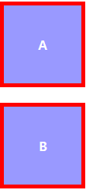
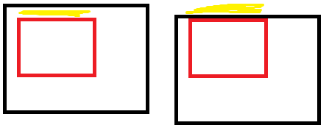
padding margin 使用
margin的注意事项
1) margin一般是控制兄弟元素之间的距离
2) margin 在设置上下的时候 两个元素之间的距离会
出现取最大值的现象
即 A的margin-bottom:50px; B的margin-top:20px;实际
之间的距离为 50像素
3) 在父子元素 第一个占文档流的子元素会将margin-top传递给父
元素 而且会不停的向上传递知道不是第一个子元素为止 一般最多
传到body结束 因为body是html第二个
元素
4) 行元素 的盒模型设置 只能设置左右
设置上下会出现怪异现象

Slide 10

三、文本溢出
我们经常能在网页当中看到一段文字过长出现省略号的效果。
图片上所显示的有2种类型
的省略号 一种是单行出现
省略号 一种是多行在最后
一行出现省略号
首先第二种 只能手动去添加省略号
而第一种 我们则可以通过代码区实现这一的效果
首先需要4个属性配合使用：
overflow:hidden; 溢出隐藏属性
white-space:nowrap; 强制不换行
text-overflow:ellipsis; 文本溢出隐藏时出现省略号
width:200px; 文本超出多少才隐藏

Slide 11
文本溢出
overflow 溢出属性
visible 默认值
hidden 溢出隐藏
scroll 滚动条
auto 超出时出现滚条 (body 的默认属性)
white-space:nowrap; 文本强制不换行
一般字母和数字没有空格不会换行 但中文会以文字为单位自动换行 这样在一行内文本是不会溢出
text-overflow:ellipsis; 文本溢出时出现省略号的效果
扩展 如何让字母和数字没有空格的情况下自动换行
word-wrap:break-word; 自动换行属性

Slide 12
扩展
1）浮动元素出现高度塌陷问题可以通过overflow:hidden;方式来解决
2）margin-top向父元素传递效果也可以被overflow:hidden; 来解决
&gt; >
&lt; <
overflow 除默认值visible以外其他值都居然自动检索子元素内容高度的功能。

Slide 13
四、页面重构
将图片还原成网页

Slide 14
The End

